Slide 1
선으로 그림그리기
아동보육과 김중기 교수

Slide 2
선의 의미
선은 움직이는 점의 궤적이라고 함
점과 점들이 만나 선을 이룸
기하학에서는 무수히 많은 점들의 집합체로서 길이와 방향을 결정하는 요소임
선은 모양이나 방향에 따라서 정적이면서도 동적일 수 있음
선은 수평선, 수직선, 대각선, 각이 있는 선, 곡선이 있음
다양한 모양으로 나타나 화면을 구획 정리하고 영역을 나눌 수 있음
그림에서 가장 기본적으로 사용되는 조형의 요소임
미술에서의 선은 다양한 형태와 정서적 특성을 가지고 있음
사물의 형상과 방향, 동세 등을 표현하는 구체적이면서도 추상적인 성질을 지닌 요소임

Slide 3
선의 의미
모든 그림은 선에서 시작됨
선에는 실선, 점선, 추상적인 선 등이 있음
실선은 종이에 연필로 긋는 선처럼 연결되어 있음
추상적인 선이 있는데 이것은 사물의 배치나 시선의 흐름, 혹은 명암이나 색채의 대비에서 오는 심리적인 선임
선의 중요한 특성 중 하나는 방향성 있음
선을 사용하여 스케치나 크로키, 소묘 등을 통해 관찰력과 표현력을 기르는 훈련을 함
그림을 그린다는 행위는 곧 선의 사용을 의미함

Slide 4
직선
1) 수직선(┃) : 상승감, 동적, 움직임
2) 수평선( ━) : 평온함, 안정감. 고요함, 정적감
3) 사선(／) : 불안감, 긴장감, 속도감, 동적 또는 위험을 감지
4) 지그재그(⋚ ⧙) : 예민함, 날카로움, 마음의 변화.

Slide 5
곡선
기하학적 곡선이나 자유로운 곡선은 부드럽거나 율동적인
느낌을 줄 수 있음
1) 원호 : 원을 막 소용돌이 치듯이 낙서 뱅뱅 돌리는 식
확장감, 점증감, 동적
2) 곡선 : 율동감, 리듬감, 동적

Slide 6
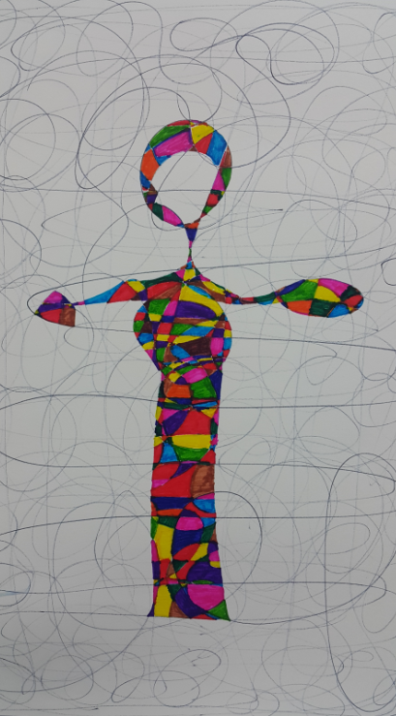
선으로 그림 그리기

Slide 7
선으로 그림 그리기

Slide 8
선으로 그림 그리기

